Slide 1
Mecanismo de Coordinación Regional
Nota Conceptual Prevención del VIH en poblaciones móviles/ migrantes de Centroamérica Enero 2016

Slide 2
Proceso preparación Propuesta Regional - Nota conceptual
Reuniones preparativas para diálogos nacionales y regionales
MCR envía expresion de interés al FM (febrero 2015)
FM aprueba expresión de interés (Agosto 2015)
Selección del Receptor Principal
(HIVOS)
Aprobación para presentar propuesta por parte de COMISCA (Dic 2015)
Reunión Ordinaria del Grupo Técnico de VIH del MCR (Nov 2015)
Diálogos nacionales
Segundo Dialogo Regional
(Enero 2016)
Aprobación MCP de cada país
Remisión de documento final a Ginebra 01/Febrero/2016
Recolección de avales de la propuesta (MCR, MCP´s, RP)
Revisión de pares de ONUSIDA
(Enero 2016)
Primer Dialogo regional (Nov 2015)

Slide 3
ACTORES CLAVES QUE HAN CONTRIBUIDO A ELABORAR LA PROPUESTA
Miembros del MCR (Gobierno, Sociedad Civil, Cooperación Internación, RP)
Secretaría Ejecutiva del COMISCA,
Ministerios y Secretarías de Salud de los países de Centroamérica,
Seguridad Social,
Organización Internacional para las Migraciones,
Relaciones Exteriores,
Entidades de migración,
Organizaciones de la sociedad civil que trabajan por y con migrantes,
Sociedad civil en la respuesta al VIH,
organizaciones basadas en la fe,
Empresa privada
Organismos de cooperación internacional,
Comisiones Nacionales de VIH de los países de Centroamérica
Mecanismos de Coordinación de País de los países de CA
Representantes regionales y nacionales de Población LGBTI,
Trabajadoras sexuales,
Red Regional de Organizaciones Civiles para las Migraciones (RROCM),
Instituto Nacional de Salud Pública de México,
Entidades regionales como la OCAM, SISCA, CC-SICA, ONU Mujeres, CRM, COMISCA

Slide 4
La migración es:
(a) Inevitable
Considerando contexto actual e inequidad.
(b) Necesaria
dadas las demandas del mercado laboral y la importancia para sociedades de envejecen y sociedades jóvenes sin trabajo;
(c) Deseada
debido a las contribuciones positivas de la migración a través de remesas, innovación, intercambio cultural, fuerza laboral y desarrollo humano

Slide 5
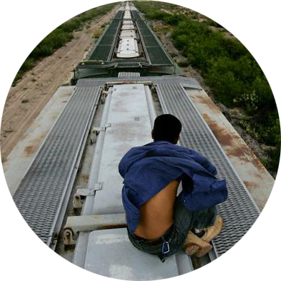
Tránsito
Comunidad de destino
Retorno
Comunidad de Origen

Slide 6
Envía hacia
Guatemala
El Salvador
INTRA-
REGIÓN
EXTRA-
REGIÓN
Recibe de
Honduras, Nicaragua
Envía hacia
México, Belice
Guatemala
Recibe de
Estados Unidos
El Salvador, Honduras, Nicaragua
Envía hacia
El Salvador, Guatemala
Honduras
Recibe de
Nicaragua
Panamá
Envía hacia
Costa Rica
Costa Rica
Recibe de
Nicaragua, Panamá, Honduras
México
Recibe de
Guatemala, El Salvador, Honduras
Estados Unidos

Slide 7
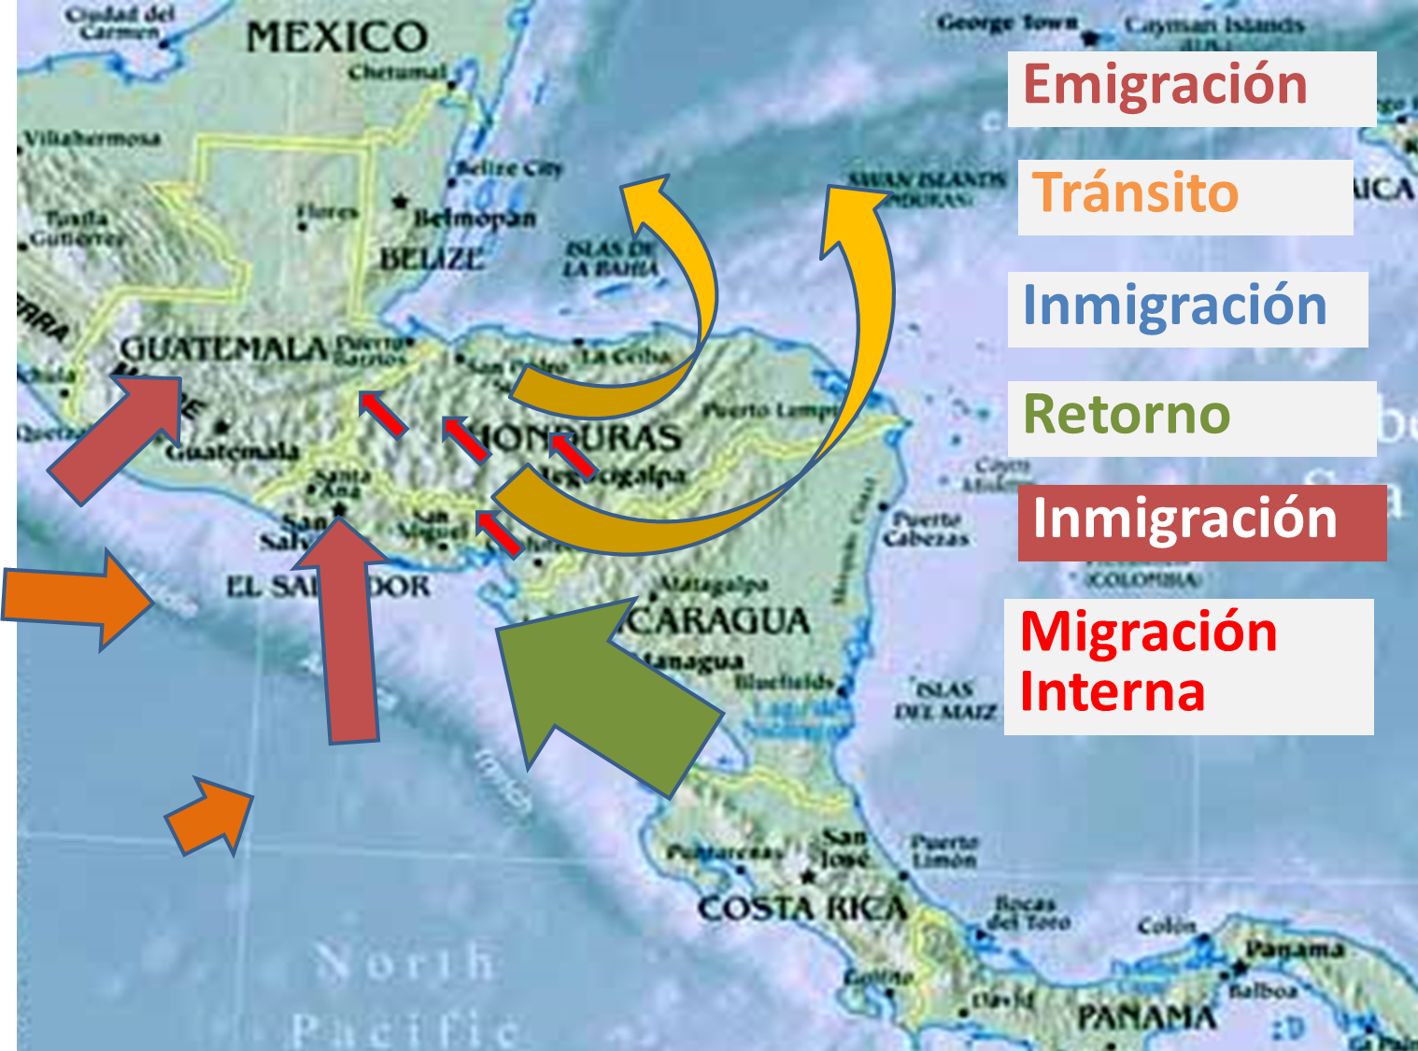

Slide 8
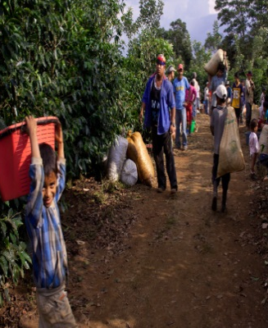
Retornado
Migrante hacia Estados Unidos
Extracontinental
Agrícola temporero
Desplazado LGTBI
Trabajo Sexual Remunerado
Sector Transporte
Sector Marinero
Cambios en los flujos migratorios
Más niños, niñas y jóvenes
Mayor Feminización
Mayor violencia
Principalmente:
Alto nivel de vulnerabilidad para las personas migrantes

Slide 9
Eventos de extranjeros devueltos por la autoridad migratoria mexicana, según país de nacionalidad, enero-abril, 2014-2015
País | 2014 | % | 2015 | %
Guatemala | 10,891 | 36,61 | 24,405 | 46,11
Honduras | 12,707 | 42,71 | 17,915 | 33,85
El Salvador | 5,138 | 17,27 | 9,245 | 17,47
Nicaragua | 221 | 0,74 | 462 | 0,87
Estados Unidos | 279 | 0,94 | 452 | 0,85
Ecuador | 254 | 0,85 | 145 | 0,27
Cuba | 45 | 0,15 | 110 | 0,21
Colombia | 55 | 0,18 | 52 | 0,10
Belize | 5 | 0,02 | 20 | 0,04
República Dominicana | 26 | 0,09 | 15 | 0,03
Otros países | 130 | 0,44 | 110 | 0,21
Total | 29,751 | 100 | 52931 | 100
Fuente: Unidad de Política Migratoria, SEGOB, con base en Boletín mensual de estadísticas migratorias 2014-2015

Slide 10
VIH, SALUD SEXUAL Y REPRODUCTIVA: TRÁNSITO
Aprox. 50%: acceso a información sobre VIH-SIDA
Adquiridos principalmente en su país de origen
Medios de comunicación y campañas de Ministerios
Prueba de VIH: 43% alguna vez; en Guatemala, 53% El Salvador
Mayoría de casos reportó relaciones sexuales sin ningún método de protección
Amplio porcentaje de mujeres se aplicaron anticonceptivos inyectables al inicio del proceso migratorio

Slide 11
MARCO POLÍTICO REGIONAL
Plan Estratégico Regional de VIH y Sida (PER) 2010-2015
Agenda Regional de Salud 2009-2018
Política Regional de Salud del SICA 2015-2022
Planteamiento Estratégico de la Dimensión Social de la Integración Centroamericana (2013)
Estrategia de Sostenibilidad para acelerar el avance hacia el Acceso Universal a la Prevención, la Atención, el Tratamiento y Apoyo relacionados con el VIH para la población de Centroamérica y República Dominicana (2013).
Llamado a la Acción (“Call to Action”)
Política Migratoria Regional del SICA

Slide 12
El Mecanismo de Coordinación Regional cuenta con el aval del Consejo de Ministros de Salud de Centroamérica y República Dominicana para presentar la propuesta
Dado en la XLIII Reunión Ordinaria del COMISCA, diciembre 2015

Slide 13
Condiciones de vulnerabilidad ante el VIH para población móvil y migrante reducidas
1. Marcos políticos y legales en la región, que garanticen la atención de calidad y libre de estigma y discriminación.
3. Mecanismos regionales de monitoreo y evaluación
2. Procesos regionales de coordinación, cooperación y concertación entre sectores
CRM
COMISCA
OCAM
Derechos / Género / Interculturalidad / Sostenibilidad
MCR – VIH
Sector Salud
Sector Migración
Sociedad Civil

Slide 14
OBJETIVO Y META DE LA PROPUESTA
El objetivo general de la propuesta es reducir las condiciones de vulnerabilidad ante el VIH ocasionadas por las barreras en el acceso a servicios de salud, en la población móvil y migrante en la región centroamericana.
La meta a alcanzar tras tres años de implementación del proyecto, sería que la Región Centroamericana cuente con las condiciones necesarias para que de manera sostenible, se facilite el acceso a servicios integrales de prevención y atención al VIH, de población móvil y migrante.

Slide 15
SOLICITUD DE FINANCIAMIENTO AL FONDO MUNDIAL
Objetivo 1: Cumplir con marcos políticos y legales en la región, que garanticen la atención de calidad y libre de estigma y discriminación, en los servicios integrales para la prevención y atención del VIH a poblaciones móviles y migrantes. .
Desarrollo y aplicación de legislación, estrategias y políticas de salud
Análisis del marco político y normativo sobre migración y VIH en Centroamérica
Seguimiento y comunicación de la ejecución de leyes y políticas
Definición de los mecanismos de rendición de cuentas y auditoria social del cumplimiento de marcos políticos, jurídicos y normativos
Definición de estándares mínimos legales para garantizar la atención de calidad en VIH a poblaciones móviles y migrantes de la región.
Definición e implementación de lineamientos técnicos multisectoriales regionales para la prevención y atención del VIH en poblaciones móviles y migrantes
Desarrollo de instrumentos de auditoria social.

Slide 16
Objetivo 2: Establecer procesos regionales de coordinación, cooperación y concertación entre sectores, para mejorar el acceso y la prestación de servicios integrales para la prevención y atención en VIH a poblaciones móviles y migrantes.
Articulación y cooperación regional
Generación de diálogo político entre instancias gubernamentales regionales sobre el tema de la prevención y atención del VIH con poblaciones móviles y migrantes en la Región.
Fortalecimiento de espacios de articulación del MCR con diferentes instancias
Implementación de una estrategia de comunicación permanente

Slide 17
Objetivo 3: Fortalecer mecanismos regionales para vigilar, monitorear y evaluar la situación de salud con respecto al VIH de poblaciones móviles y migrantes en Centroamérica
Monitoreo de la situación de salud con respecto al VIH en poblaciones móviles y migrantes.
Comunicación y monitoreo de información estratégica regional
Encuestas y Línea base
Generación de información estratégica sobre calidad de la atención y acceso a servicios integrales en VIH para poblaciones móviles y migrantes
Diseño e implementación de un sistema regional para la generación de información estratégica
Diseño e implementación de mecanismos de vigilancia regional para la atención integral
Elaboración de la línea de base del Proyecto

Slide 18
Países beneficiarios
Generalidades subvención
Guatemala
Belize
El Salvador
Honduras
Nicaragua
Costa Rica
Panamá
Periodo de ejecución : 01-07-2016 al 30-07-2019
Monto: $3.982.415
Receptor Principal propuesto: HIVOS

Slide 19
SOLICITUD AL MCP
Dar su aval a la nota conceptual de VIH para poblaciones móviles y migrantes en Centroamérica para presentarla ante el Fondo Mundial el 1 de febrero de 2016

Slide 20
GRACIAS

